Slide 1

模块4 性能测试环境搭建与配置
任务4.1 JDK搭建与配置

Slide 2
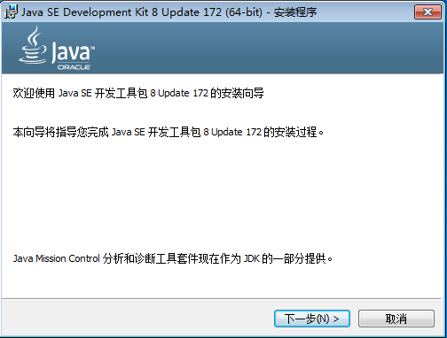
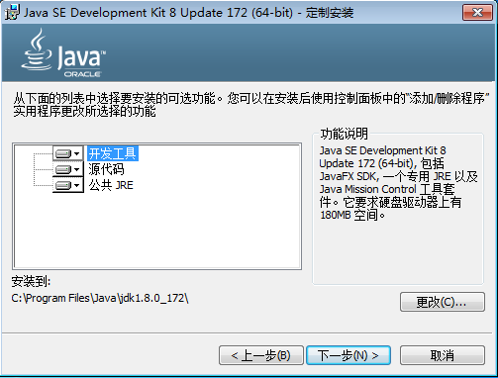
JDK环境搭建与配置过程
JDK官网下载地址：https://www.oracle.com/technetwork/java/javase/downloads/jdk8-downloads-2133151.html。根据操作系统下载相应的JDK安装文件。下载后双击安装文件，进入JDK安装向导，如图1-1-1-1所示，单击“下一步”按钮。根据实际需要，可以更改JDK安装目录，设置安装目录后如图1-1-1-2所示，单击“下一步”按钮。
图1-1-1-1 图1-1-1-2

Slide 3
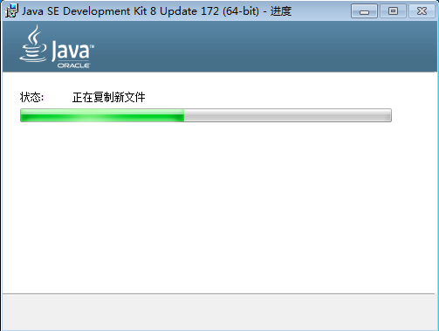
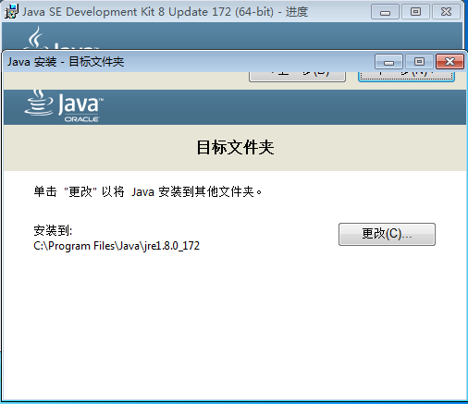
JDK环境搭建与配置过程
JDK开始自动安装，如图1-1-1-3所示。
安装JRE时也可以修改安装目录，如图1-1-1-4所示。若不需要更改目录，直接单击“下一步”按钮即可。
图1-1-1-3 图1-1-1-4

Slide 4
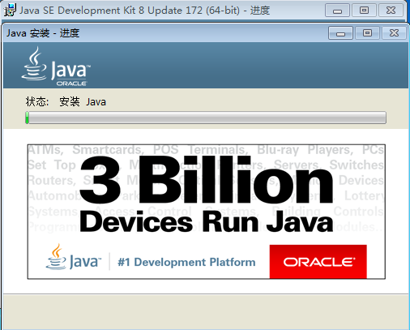
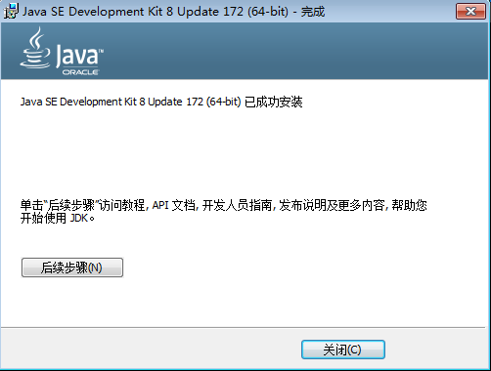
JDK环境搭建与配置过程
安装进度显示页面，如图1-1-1-5所示。
JDK安装完成，如图1-1-1-6所示，单击“关闭”按钮，关闭安装对话框。
图1-1-1-5 图1-1-1-6

Slide 5
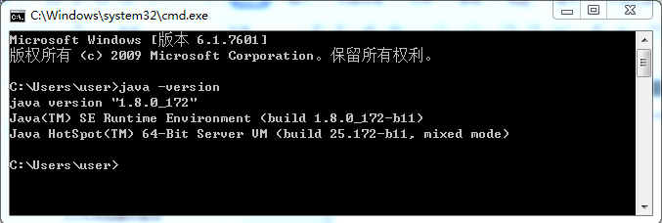
JDK环境搭建与配置过程
安装完成后打开cmd命令行窗口，输入命令java -version，显示如图1-1-1-7所示，表明JDK安装成功。
图1-1-1-7

Slide 6
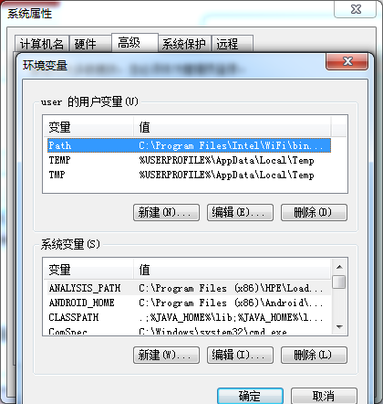
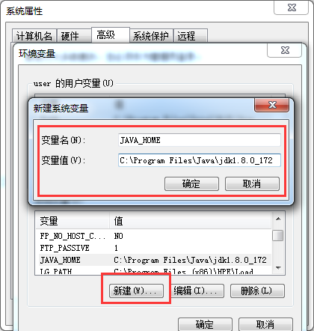
JDK环境搭建与配置过程
如果 cmd命令行窗口没有出现图1-1-1-7所示信息，可以用以下方法配置系统环境变量：右击“计算机”图标，选择“属性”命令，选择“高级系统设置”→“高级”→“环境变量”，打开“环境变量”对话框，如图1-1-1-8所示。
在“系统变量”区域中新建JAVA_HOME变量，变量值填写JDK的安装目录，如图1-1-1-9所示。
图1-1-1-8 图1-1-1-9

Slide 7

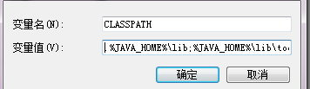
JDK环境搭建与配置过程
在“系统变量”区域中寻找Path变量，单击“编辑”按钮，在变量值最后输入%JAVA_HOME%\bin;%JAVA_HOME%\jre\bin，如图1-1-1-10所示。
在“系统变量”区域中新建CLASSPATH变量，变量值填写.;%JAVA_HOME%\lib;%JAVA_HOME%\lib\tools.jar，如图1-1-1-11所示。
环境变量配置完成后，再在cmd命令行窗口中输入java -version命令，验证JDK是否安装成功。
图1-1-1-10 图1-1-1-11

Slide 8
感谢观看

